Slide 1
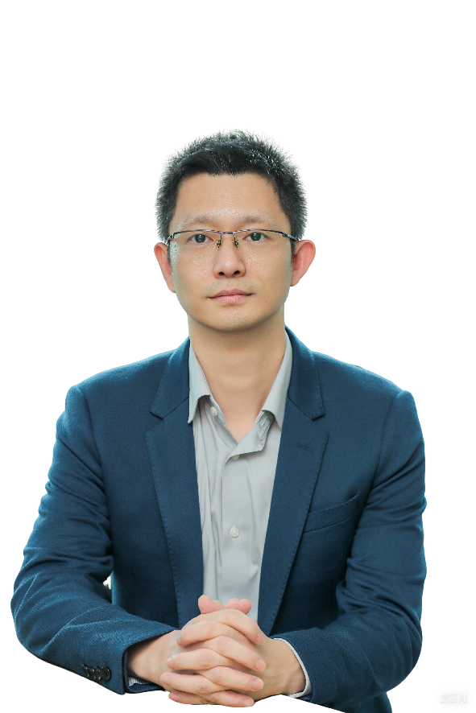


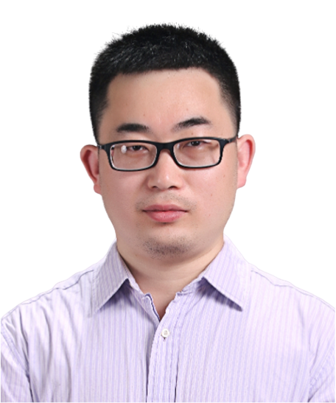
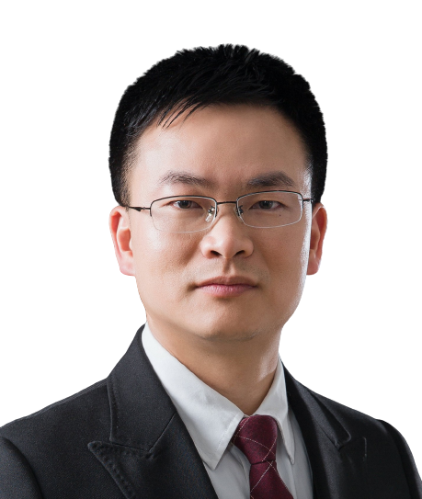
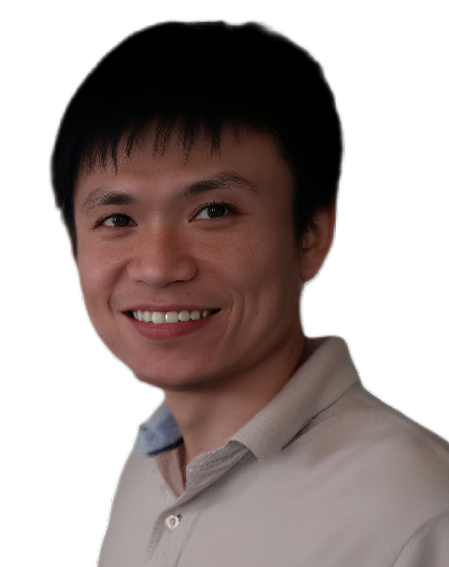
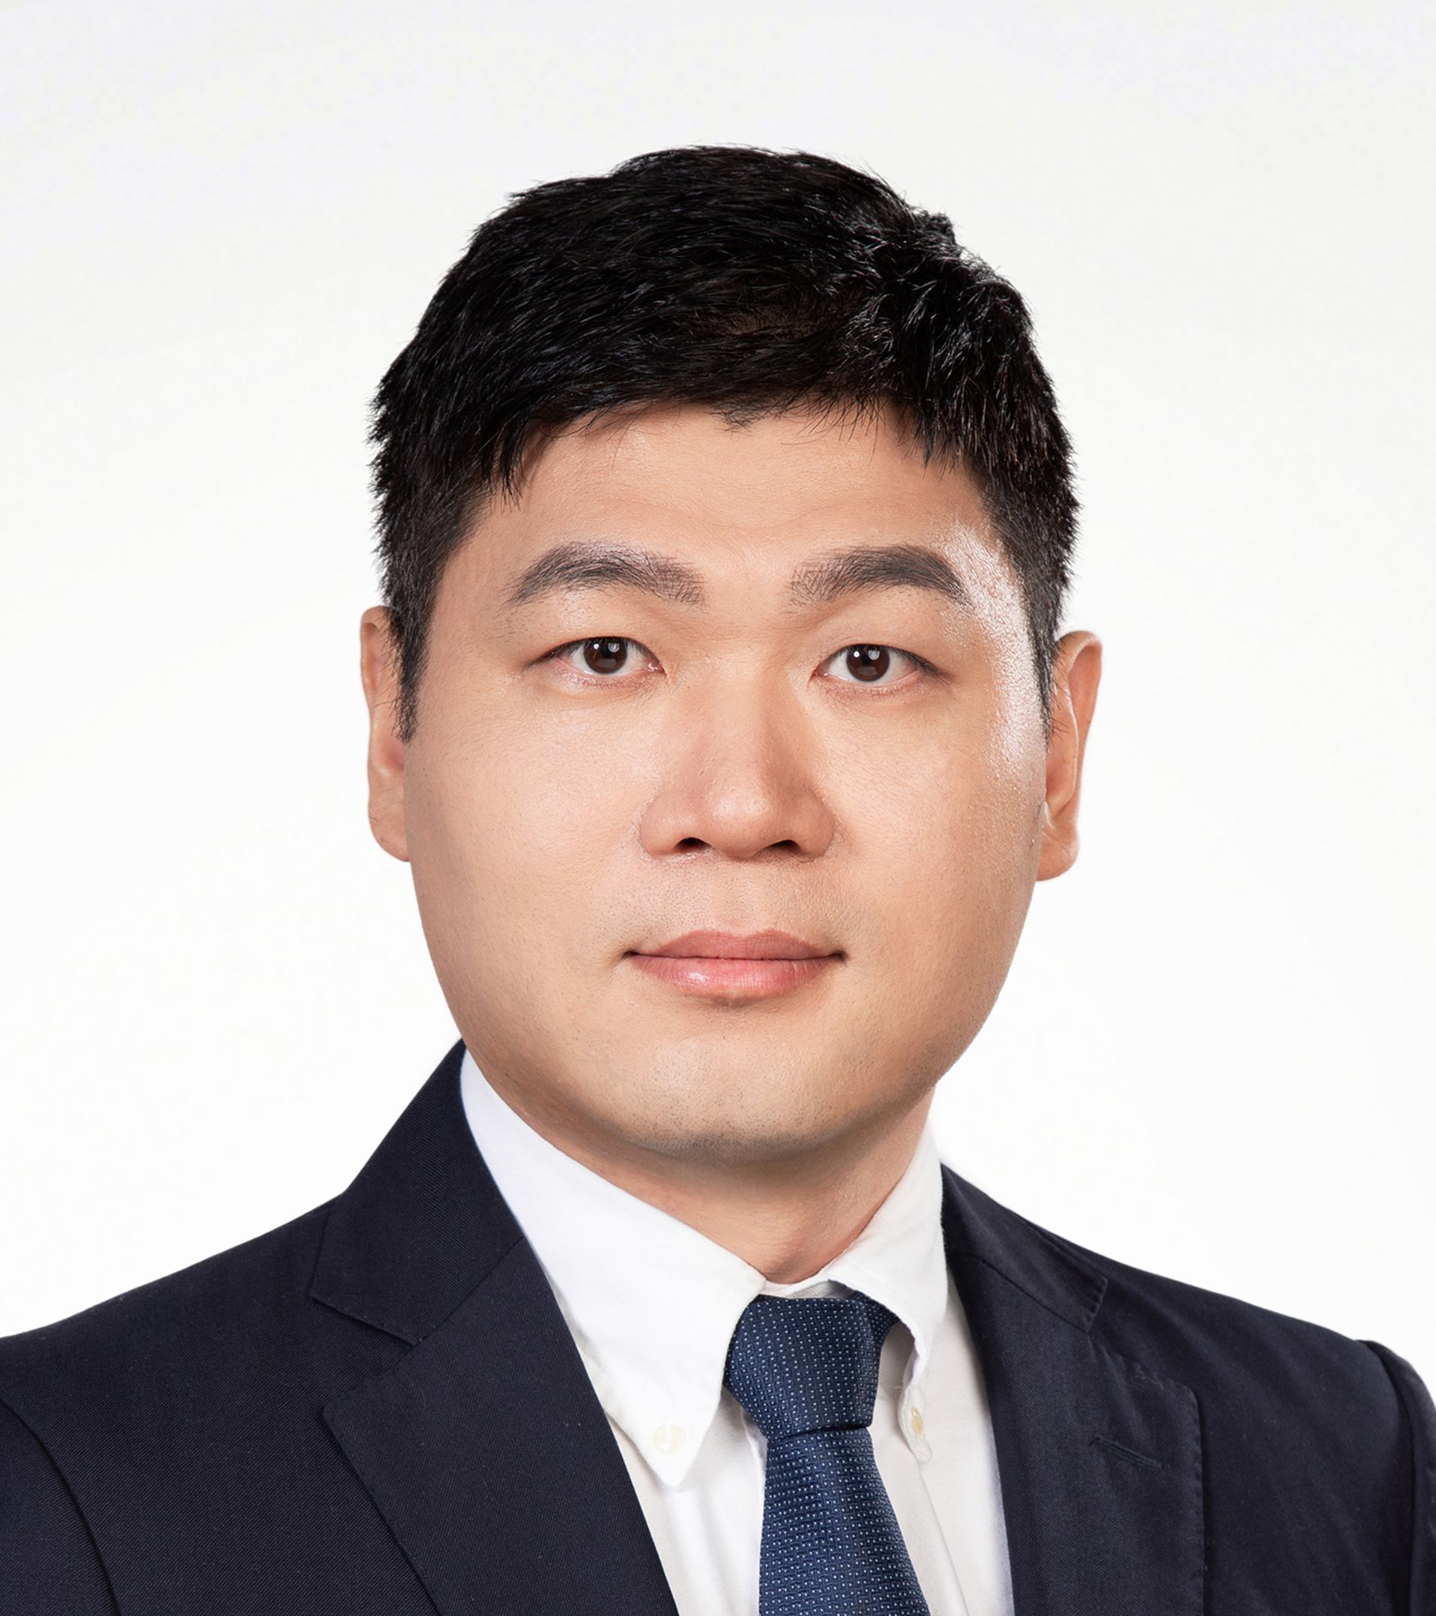
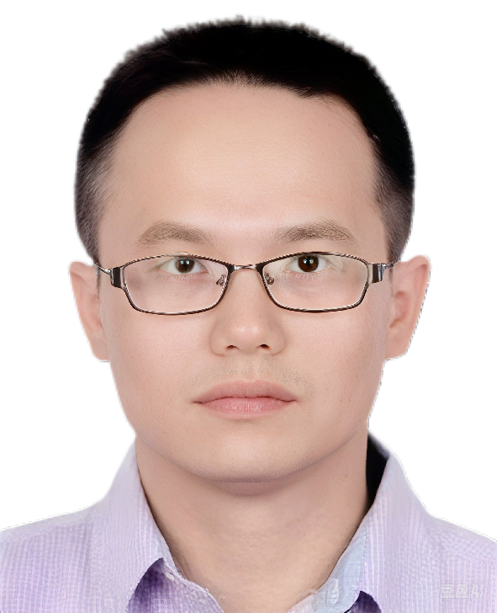

Precise RNA targeting and manipulation
Time (China): 2025-5-7 10:00-11:00 AM
Tencent ID: 618-605-909
Tencent meeting link:
https://meeting.tencent.com/dm/Bw9Wv6V8ISfl
Bilibili：https://live.bilibili.com/26427894
Prof. Chengqi Yi
School of Life Sciences, Peking University
Abstract:
As a central molecule in the flow of genetic information, RNA plays essential roles in cellular processes including protein synthesis, gene regulation, and signalling. The presenter has long been dedicated to research in RNA chemical biology, focusing on the development of RNA modification detection technologies, the functional investigation of RNA modifications, and the application of RNA modification-based interventions in physiological and pathological conditions, achieving a series of significant findings. Regarding the development of RNA modification detection technologies, various methods have been developed for the quantitative and unbiased detection of multiple RNA modifications, such as m6A, m6Am, and Ψ, based on specific enzymatic reactions and chemical small-molecule catalytic systems. In terms of the functional study of RNA modifications, the roles and mechanisms of pseudouridine and m1A modifications have been elucidated in various physiological and pathological processes, including cancer, aging, and immune responses. Furthermore, in the context of RNA modification-based interventions, an efficient base editor has been developed for effective RNA editing, and preliminary explorations into therapeutic strategies for genetic diseases have been conducted.
HOST＆PANELISTS
Host：Jinkai Wang
Sun Yat-sen University
Lin Huang
Sun Yat-sen University
Guanzheng Luo
Sun Yat-sen University
Zhichao Miao
Guangzhou Laboratory
Guangzhou Medical University
Shuibin Lin
Sun Yat-sen University
Sponsors

Slide 2
RNA精准靶向与干预
北京时间: 2025-5-7 10:00-11:00 AM
腾讯会议ID: 618-605-909
腾讯会议链接:
https://meeting.tencent.com/dm/Bw9Wv6V8ISfl
哔哩哔哩：https://live.bilibili.com/26427894
伊成器 教授
北京大学生命科学学院
摘要：
伊成器，北京大学, 教授/国家自然科学基金委杰出青年基金及首批延续资助获得者/国家高层次人才特殊支持计划科技创新领军人才。
2005年本科毕业于中国科学技术大学化学系，2010年获得美国芝加哥大学化学博士学位，随后在芝大生物化学与分子生物学系从事博士后工作，2011年12月回国入职北京大学生命学院和北大-清华生命联合中心从事科研工作至今；2014年成为北京大学化学与分子工程学院双聘教授。2015年度国家优秀青年基金获得者，2018年度国家杰出青年基金获得者及2024年度国家杰出青年基金延续资助获得者。2019年入选国家“万人计划”科技创新领军人才，2023年成为科技部重点研发计划首席科学家。2024年加入核糖核酸北京研究中心。 现任基因功能研究与操控全国重点实验室副主任。
伊成器团队致力于核酸修饰的研究，在修饰的定量检测、功能研究及精准操控方面取得了系列进展，拓展了中国科学家主导表观转录组学新方向。在Nature、Nature Biotechnology等杂志发表通讯作者论文60余篇。课题组发展的RNA修饰检测技术被Nature Methods杂志评为“2016年度方法”、Mol Cell评为“2017年度最佳论文”，并入选国家“十三五”科技创新成就展；RNA编辑技术入选Mol Cell的 “2023年度最佳论文”。曾获中国化学会-英国皇家学会青年化学奖、中源协和生命医学奖创新突破奖、茅以升北京青年科技奖、中国青年科技奖、科学探索奖等荣誉与奖项。
主持人＆嘉宾
主持人：王金凯
中山大学
黄林
中山大学
骆观正
中山大学
苗智超
广州实验室
广州医科大学
林水宾
中山大学
赞助商

